Slide 1
الوحدة الرابعة
الأمن والسلامة

Slide 2
؟
التطبيقات


Slide 3
1
قام عدد من المتطوعين بمساعدة إسعافية لحالات متعددة، فأي من الإسعافات الآتية صحيحة:

Slide 4
1. أصيب شخص بتسمم لتناوله طعاماً ملوثاً فأعطي لبناً.
( )
2. أصيب شخص بصعقة كهربائية في أثناء تشغيل جهاز كهربائي ويده مبلولة بالماء فأسعف بماء بارد.
( )
3. اصطدم شخص بجدار وأصيب بكدمة فأسعف بكمادات باردة.
( )
4. سقط شخص من أعلى السلم وأحس بآلام شديدة فأسعف بلفه ببطانية ثم نقل إلى المستشفى.
( )
5. غرق شخص وفقد الوعي فأجريت له عملية تنفس اصطناعي.
( )
√
√
√

Slide 5
2
أمامك كلمات مبعثرة أعد ترتيبها كي تحصل على تعريف الأمن والسلامة:
وإجراءات- تدابير- بها - الأرواح -من المخاطر- والممتلكات- حماية- القصد منها – المحيطة - وقائية.
تدابير وإجراءات وقائية القصد منها حماية الأرواح والممتلكات من المخاطر المحيطة بها.

Slide 6
3
أحط المسبب الذي لا تراه صحيحاً فيما يلي:

Slide 7
1- السقوط:
الركض في أثناء صعود الدرج.
اللعب بالأراجيح غيرالمثبتة جيداً.
المشي بنعل واحدة.
المشي حافياً.

Slide 8
2- الاختناق:
ابتلاع اللعب الصغيرة أو البالونات عند نفخها.
الشرب ثلاثاً.
الضحك أثناء الأكل والشرب.
تكبير اللقمة أو عدم المضغ الجيد.

Slide 9
3- الغرق:
عدم تأمين وسائل السلامة حول المسبح، مثل: وضع السياج الحاجز.
السباحة في مسابح مزدحمة.
السباحة في مسابح مغلقة
ممارسة أنشطة تفوق القدرات أثناء السباحة.

Slide 10
4
بعد دراستك لوحدة الأمن والسلامة، املأ الجدول التالي:

Slide 11
الوقاية
الإسعاف
السبب
الحادثة
المحافظة على النظافة
..................
..................
..................
أخذ المصاب للمستشفى
طعام فاسد
التسمم الغذائي
عدم استخدام الأجهزة الكهربائية في الأماكن المعرضة للماء كدورة المياه.
فصل التيار الكهربائي
..................
إستخدام مجفف الشعر داخل الحمام
الصعقة الكهربائية
..................
..................
وضع الأدوات الحاده بعيدا عن متناول الأطفال.
..................
الجروح
غسل الجرح وتعقيمة وربطه.
تعريض الآلات الحادة للأطفال.
..................
..................

Slide 12
5
اربط المصطلح العلمي في العمود الأول بما يناسبه من تعريف في العمود الثاني:

Slide 13
تحرك عظام المفصل من مكانها.
الجرح
انغلاق المجرى التنفسي لوجود الماء.
الخلع
سريان التيار الكهربائي في الجسم.
التسمم
الغرق
قطع أو فصل في أنسجة الجسم الداخلية أو الخارجية.
الكدمة
اصطدام الجسم ونزف الأوردة تحت الجلد.
الصعقة الكهربائية

Slide 14
6
ضع إشارة (√) أمام العبارة الصحيحة وإشارة (×) أمام العبارة غير الصحيحة فيما يلي، مع تصحيح الخطأ إن وجد:

Slide 15
عند إشعال الفرن نفتح مفتاح الغاز، ثم نقرب عود الثقاب. ( ) .
يُكتفي بمعرفة شخص واحد في المنزل لإجراءات الإسعافات الأولية. ( ) .
تجفف الملابس الرطبة بوضعها على المدفأة؛ لتجف بسرعة. ( ) .
√
×
لابد من معرفة كل شخص في المنزل لإجراءات الإسعافات الأولية.
×
تجفف الملابس الرطبة بتعريضها للشمس.

Slide 16
7
ما النتائج السلبية لكل من:

Slide 17
1. ارتداء أحذية العجلات.
السقوط أثناء المشي.

Slide 18
2. قيادة السيارة بدون اتباع الإرشادات المرورية.
قد يؤدي ذلك إلى الحوادث.

Slide 19
3. ترك بعض الجروح دون علاج بحجة أنها طفيفة.
يؤدي ذلك لتلوث الجروح.

Slide 20
4. ترك الأطفال يلعبون بالألعاب الصغيرة الحجم.
قد يؤدي ذلك لإبتلاعها وحدوث الاختناق.

Slide 21
5. عمل لعبة الأسرع في الأكل أو الشرب في المسابقات الجماعية.
قد يؤدي ذلك للإختناق.

Slide 22
7
ب. ما النتائج الإيجابية لكل من:

Slide 23
1. المحافظة على قراءة الأذكار اليومية.
الحماية من كل سوء.

Slide 24
2. إلحاق الأبناء بدورات الإسعافات الأولية.
الاستفادة منها وقت الحاجة.

Slide 25
3. تدوين رقم الدفاع المدني والهلال الأحمر في مكان واضح في المنزل.
سهولة الوصول إليه من أي فرد في المنزل.

Slide 26
4. تقديم الإسعاف السريع لشخص أصيب في حادث ما.
الحفاظ على حياة المصاب.

Slide 27
5. وجود طفاية حريق في المنزل والسيارة.
الحد من انتشار الحريق.

Slide 28
8
أ- أمامك معيّن كبير قُسَم إلى معينات صغيرة، املأ الفراغ الموجود في كل معيّن بحسب رقمه باتجاه عقارب الساعة

Slide 29
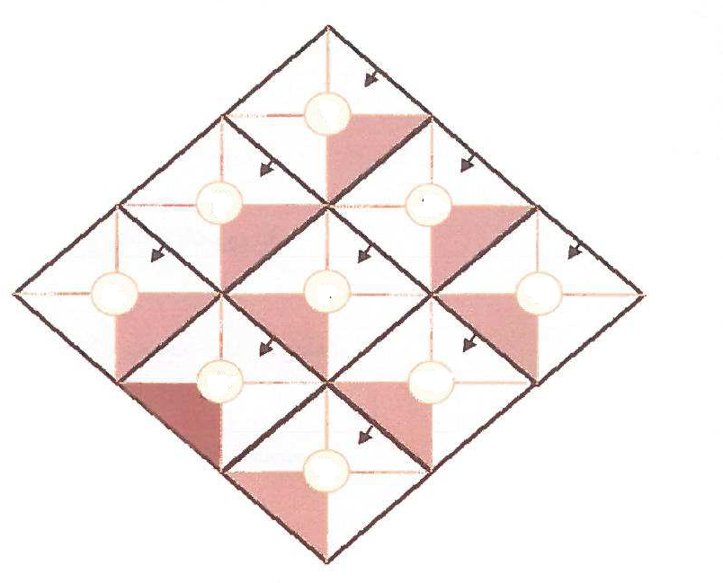
1
3
2
6
5
4
8
7
9

Slide 30
1- نوع من أنواع الجروح المفتوحة ينتج عن الإصابة بأعيرة نارية ويسمى جرح ............................
نافذ
2- حالة تنتج عن تناول غذاء ملوث بالبكتريا أو سمومها تسمى .................................. غذائي.
تسمم
صعقة
3- مرور تيار كهربائي في جسم الإنسان يسمى ................................ كهربائية.
4- يوضع على الكسر ويجب أن يكون ثابتاً ومستقراً يمنع الحركة ولا يمنع الدورة الدموية وهو الـ...................
ــرباط0
5- إجراء يتخذ يجعل الهواء يدخل ويخرج من رئتي المصاب يسمى ........................... اصطناعيًا.
تنفس

Slide 31
6- لا يترك الطفل في المسبح دون إشراف حتى وإن كان ......................................... في السباحة .
ماهر
7- السير على الأرض المبللة دون تحفظ قد ينتج عنه ........................................ .
كسور
8- إصابة النسيج الداخلي بدون قطع في الجلد يسمى جرح .............................. .
مغلق
9- شخص يحتاج إلى مساعدة عاجلة لإخراج الماء من رئتيه يسمى ............................................... .
غريق

Slide 32
ب- اجمع الحروف المظللة في الشكل؛ حسب ترتيبها حتى تحصل على عبارة (.............................................. )
إسعاف أولي

Slide 33
9
صنف الأشكال الآتية إلى ثلاث مجموعات وسم كل مجموعة:

Slide 35
مسببات الجروح
مجموعة .................................. .
وتشمل: ............................................... .
مجموعة .......................................... .
وتشمل: ................................................ .
مجموعة ................................... .
وتشمل: ................................................... .
سكين، دبوس، سلك، فأس.
مطهرات الجروح
مسحة طبية، مادة معقمة، مادة مطهرة، شريط لاصق للجروح.
احتياطات السلامة
طوق اليد، سترة نجاة، سياج المسبح، طوق الجسم في المسابح

